Slide 1

CommitJob
AI 기반 맞춤형 취업 플랫폼
GPT-5-mini를 활용한 채용공고 추천 및 면접 준비 지원 서비스
작성자 : 차민희
작성일 : 2025.10.08

Slide 2
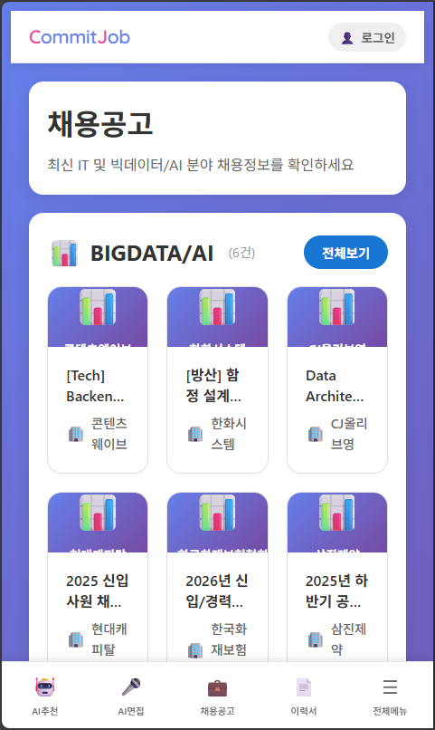
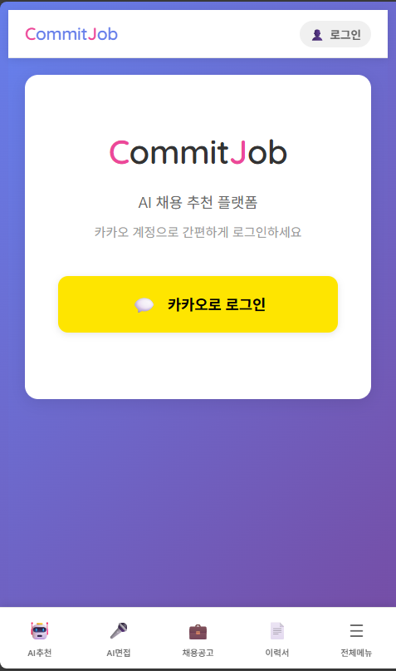
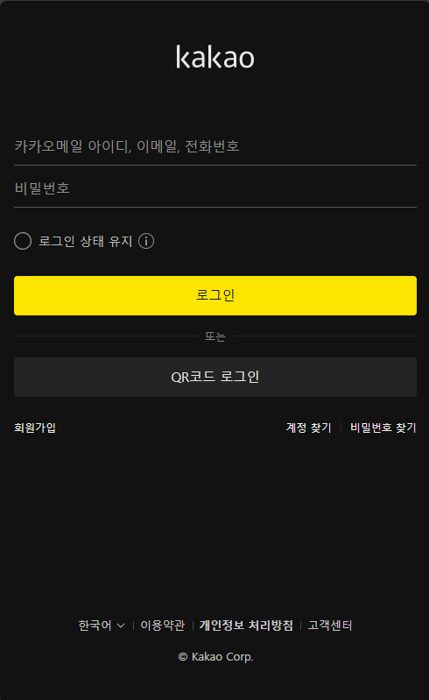
IV. CommitJob 시연 및 로그
1. https://commitjob.site 초기화면
2-1. 로그인 안내화면
2-2. 카카오 로그인 화면

Slide 3
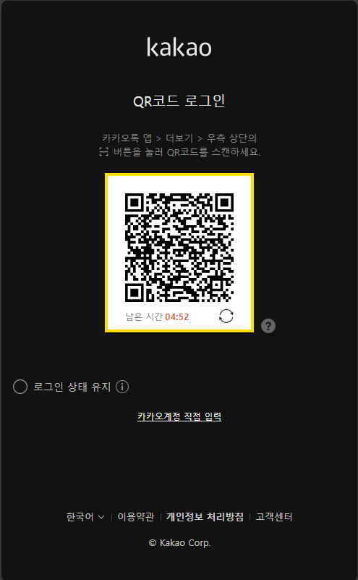
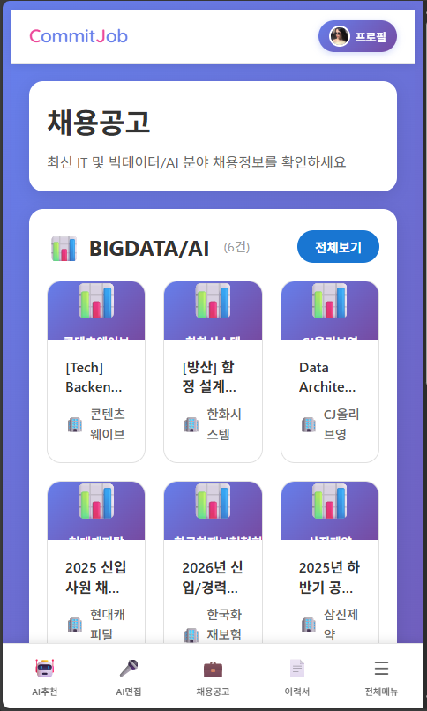
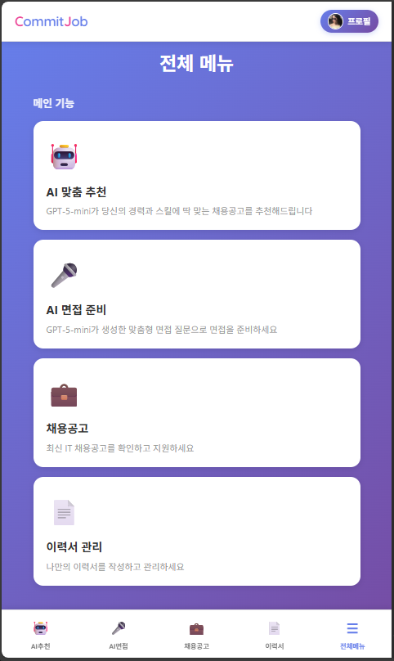
IV. CommitJob 시연 및 로그
2-3. 카카오 QR 로그인 화면
3. 로그인한 commitjob.site 홈화면
4. 전체 메뉴

Slide 4
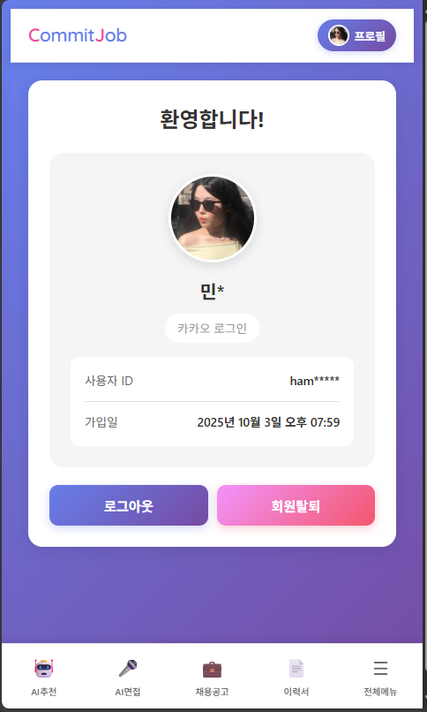
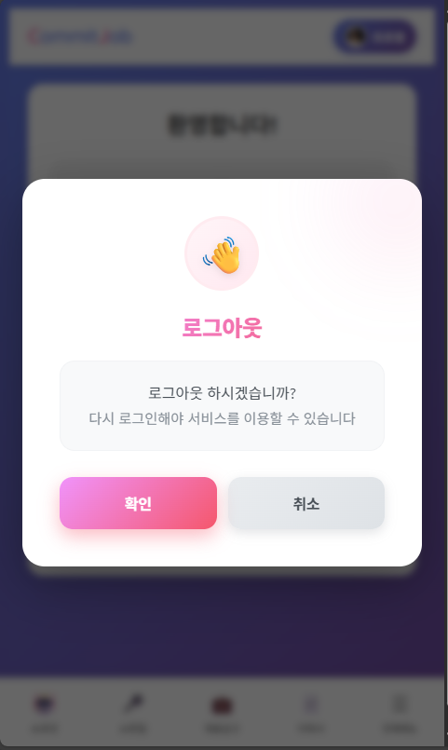
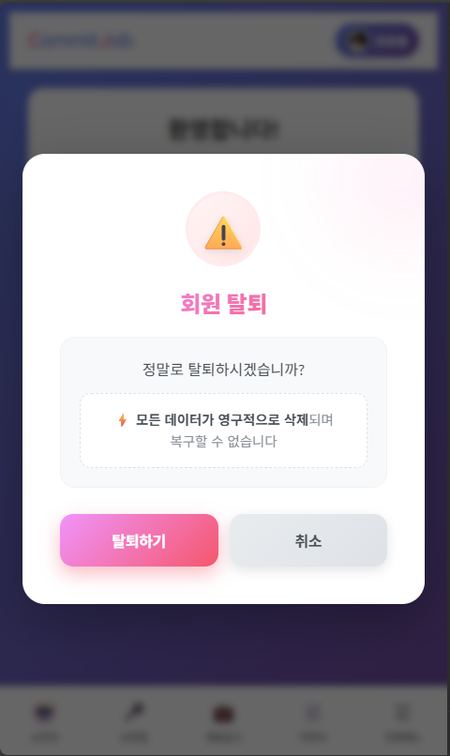
IV. CommitJob 시연 및 로그
5-1. 사용자 프로필 화면
5-2. 사용자 로그아웃 화면
5-3. 회원 탈회 화면

Slide 5
IV. CommitJob 시연 및 로그
참고1. 최초 로그인시 users(사용자)와 user_profiles(이력서) 생성 로그
[KAKAO-CALLBACK] Kakao user data: { id: 4476649013, nickname: '민희', has_email: true }
[KAKAO-CALLBACK] Creating/finding user with providerKey: kakao:4476649013
[DB] 최초 로그인 - 새 사용자 생성 SQL:
SQL: INSERT INTO users (provider_key, email, name, picture, provider) VALUES (?, ?, ?, ?, ?)
Params: ["kakao:4476649013","hammy447@gmail.com","민희","http://k.kakaocdn.net/dn/bmMhzO/btsP0gx6X1S/qk4olOdQ3OSiQXJQes77Uk/img_640x640.jpg","kakao"]
[DB] ✅ 새 사용자 생성 완료 - ID: 55 , Email: hammy447@gmail.com
[DB] 기본 프로필 생성 SQL:
SQL: INSERT INTO user_profiles (user_id, skills, experience, preferred_regions, preferred_jobs, expected_salary, created_at, updated_at)
VALUES (?, ?, ?, ?, ?, ?, NOW(), NOW())
Params: [55,"[\"Java\",\"Spring\",\"MySQL\",\"Node.js\",\"AWS\"]","신입","[\"서울\",\"경기\"]","백엔드 개발자","3000만원 이상"]
[DB] ✅ 기본 프로필 생성 완료: 백엔드 개발자

Slide 6
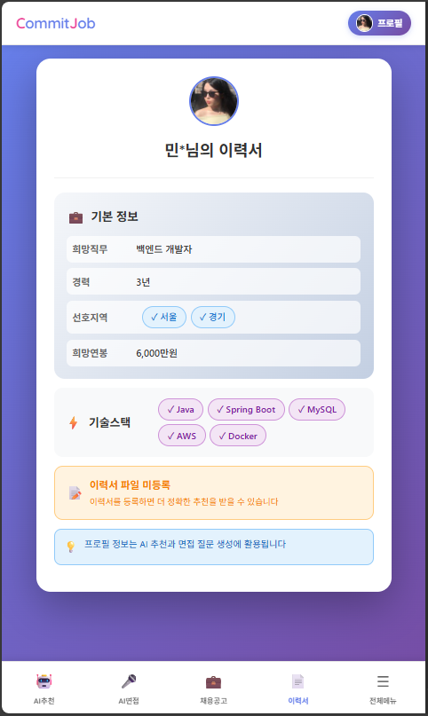
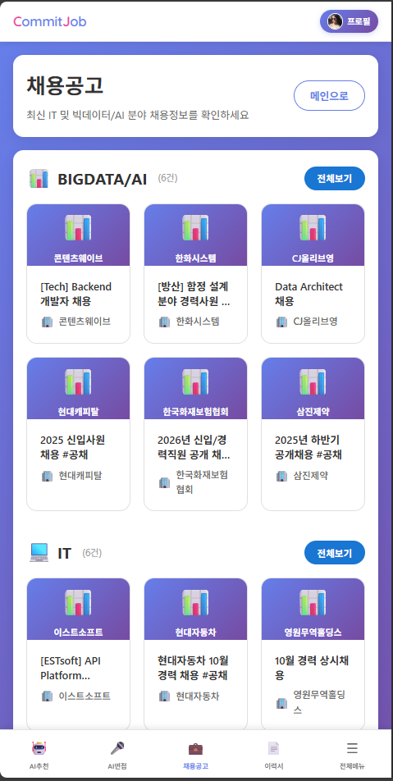
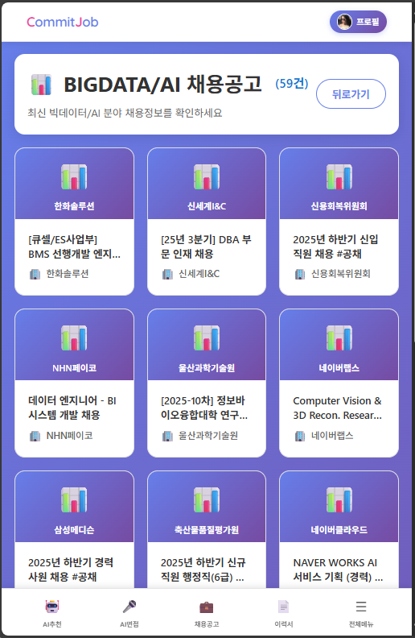
IV. CommitJob 시연 및 로그
6. 이력서 조회
사전에 정의된 백엔드개발자
또는 백엔드 개발자로 랜덤 생성됨
7-1. 카테고리별 채용공고 조회
bigdata/AI 6건, IT 6건 채용공고를 샘플 조회할 수 있고, 전체보기 클릭시 전체 채용공고를 조회 가능
7-2. 채용공고 전체 보기
catch.co.kr에서 bigdata/AI 59건, IT 60건 채용공고를 스크래핑하여 jobs테이블 생성 (조회 속도 고려)

Slide 7
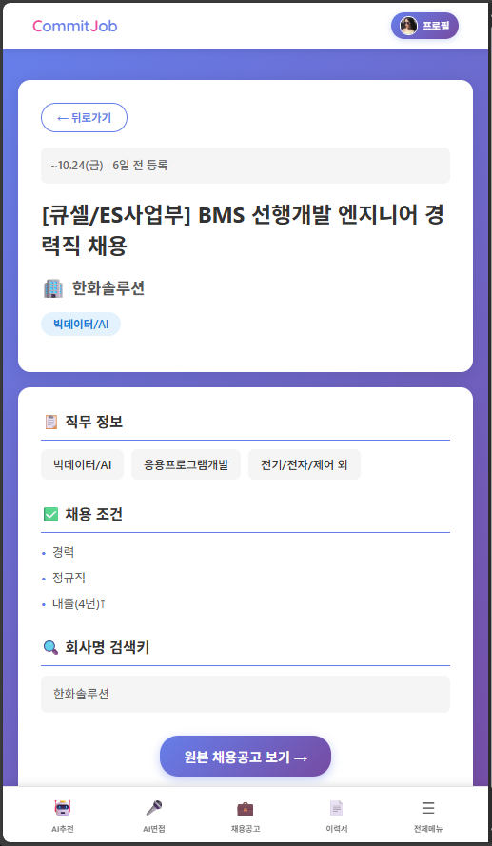
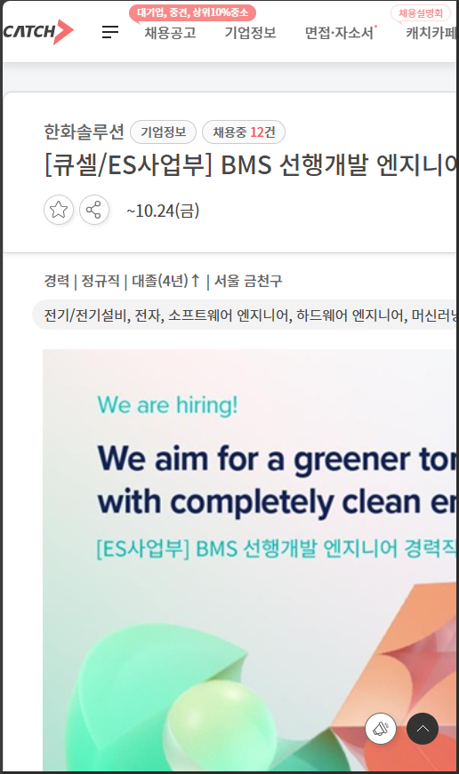
IV. CommitJob 시연 및 로그
7-3. 채용공고 상세 보기
7-4. 채용공고 원본 보기
원본 채용공고 보기 클릭시 catch.co.kr 의 원본 채용공고 페이지로 연결됨

Slide 8
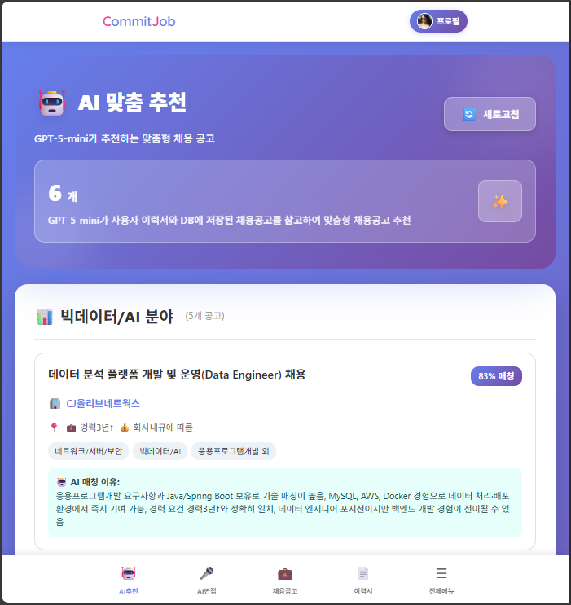
IV. CommitJob 시연 및 로그
8-1. AI맞춤 채용공고 추천 : GPT-5-mini가 사용자 이력서와 DB에 저장된 채용공고 100건을 참고하여 맞춤형 채용공고 추천
새로고침 버튼 클릭시 새롭게 AI맞춤 채용공고를 추천받아 보여줌

Slide 9
IV. CommitJob 시연 및 로그
참고2. AI맞춤 채용공고 추천 LOG
[MAIN-RECS] DB에서 채용공고 조회 중...
[MAIN-RECS] DB에서 100개 공고 가져옴 (IT/빅데이터AI)
[MAIN-RECS] GPT-5-mini 기반 추천 시작
[AI추천] GPT-5-mini Prompt:
당신은 전문 채용 컨설턴트입니다. 다음 사용자 프로필, 채용공고 100건을 바탕으로 채용공고 6개를 추천해주세요.
**사용자 프로필:**
- 기술 스킬: Java, Spring, MySQL, Node.js, AWS
- 경력: 신입
- 선호 지역: 서울, 경기
- 희망 직무: 백엔드 개발자
- 급여: 회사내규에 따름
- 희망 연봉: 3000.00만원
- Job ID: 64
**채용공고 목록: 100개 **
1. 데이터 분석 플랫폼 개발 및 운영(Data Engineer) 채용 at CJ올리브네트웍스
- 요구 기술: 네트워크/서버/보안, 빅데이터/AI, 응용프로그램개발 외
- 경력 요건: 경력3년↑
(후략)
각 공고에 대해 매칭도를 분석하고, 상위 6개를 추천해주세요.
분석 기준: 기술매칭, 경력매칭, 지역매칭, 직무매칭, 급여매칭
응답은 반드시 다음 JSON 형식으로 해주세요 (JSON object with recommendations array):
[GPT-5] 파싱 성공: 6개 추천
[MAIN-RECS] ✅ GPT-5-mini로 6개 공고 추천 완료

Slide 10
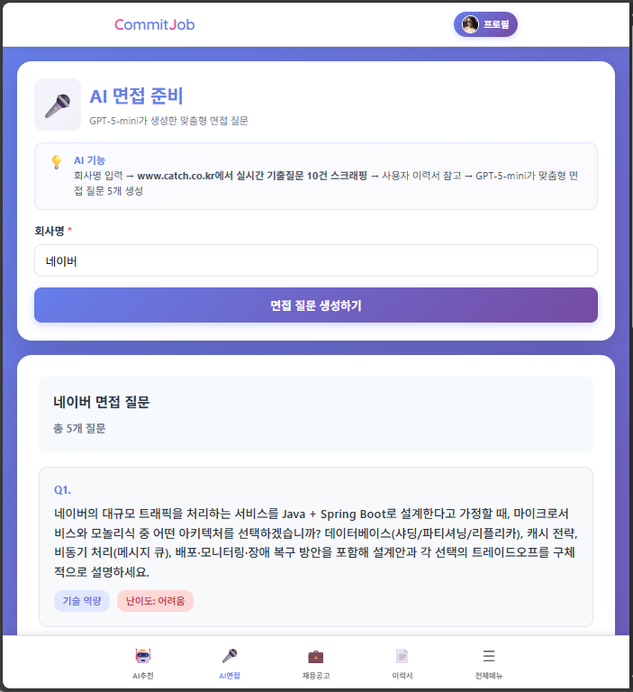
IV. CommitJob 시연 및 로그
9. AI 면접 지원

Slide 11
IV. CommitJob 시연 및 로그
참고3. AI면접 지원 LOG
[INTERVIEW-QUESTIONS] ✅ Catch Scraper 초기화 완료
[INTERVIEW-QUESTIONS] ✅ Catch.co.kr 로그인 성공
[INTERVIEW-QUESTIONS] 네이버 면접 후기 기출질문 수집 중 (최대 10개)...
[ [INTERVIEW-QUESTIONS] Custom company: 네이버
[INTERVIEW-QUESTIONS] ✅ 사용자 프로필 정보 (DB user_profiles)
[ [ [INTERVIEW-QUESTIONS] 🤖 GPT-5-mini 직접 호출 시작
[INTERVIEW-QUESTIONS] 📝 GPT-5-mini 프롬프트 생성
당신은 전문 면접관입니다.
www.catch.co.kr에서 수집한 네이버의 실제 면접질문과 사용자 프로필을 바탕으로 맞춤형 면접 질문 5개를 생성해주세요.
**회사**: 네이버
**사용자 프로필**:
- 스킬: Java, Spring, MySQL, Node.js, AWS
- 경력: 신입
- 희망 직무: 백엔드 개발자
**네이버의 실제 면접 기출질문** (www.catch.co.kr에서 수집한 10개):
1. 자사 서비스 개선점은 뭐가 있고, 어쩧게 개선할 수 있나요? (웹개발)
2. 비용 통제를 위해 인프라 최적화해본 경험이 있나요? (웹개발)
3. --한 장애 발생시어떻게 대처하실 건가요? (웹개발)
4. 이 직무를 하는데 가장 중요한 요소가 뭐라고 생각하나요? (기획/전략/경영)
5. 당장 이 업무를 시킨다면 어떤 방식을 통해서 해결할 것인지 접근 방법을 알려주세요. (기획/전략/경영)
6. 업계 트렌드 중 주목하고 있는 것은? (기획/전략/경영)
7. 신규 서비스에 대한 본인 생각과 부족하다면 개선점을 말해주세요. (콘텐츠/사이트운영)
8. 자사 서비스를 사용해본 경험과 평소에 개선이 필요하다고 생각했던 점을 말해주세요 (콘텐츠/사이트운영)
9. 과제의 아이디어를 생각해낸 과정과 이 아이디어가 정말 효과적으로 고객을 유인할 것 같은지? (콘텐츠/사이트운영)
10. 이 코드는 어떻게 개선할 수 있을까요? (빅데이터/AI)
위 실제 기출질문들을 참고하여, 해당 기업의 면접 스타일과 중요시하는 가치를 반영한 새로운 면접 질문 5개를 생성해주세요.
기출질문과 유사하지만 더 깊이 있고, 사용자 프로필에 맞춤화된 질문을 만들어주세요.

Slide 12
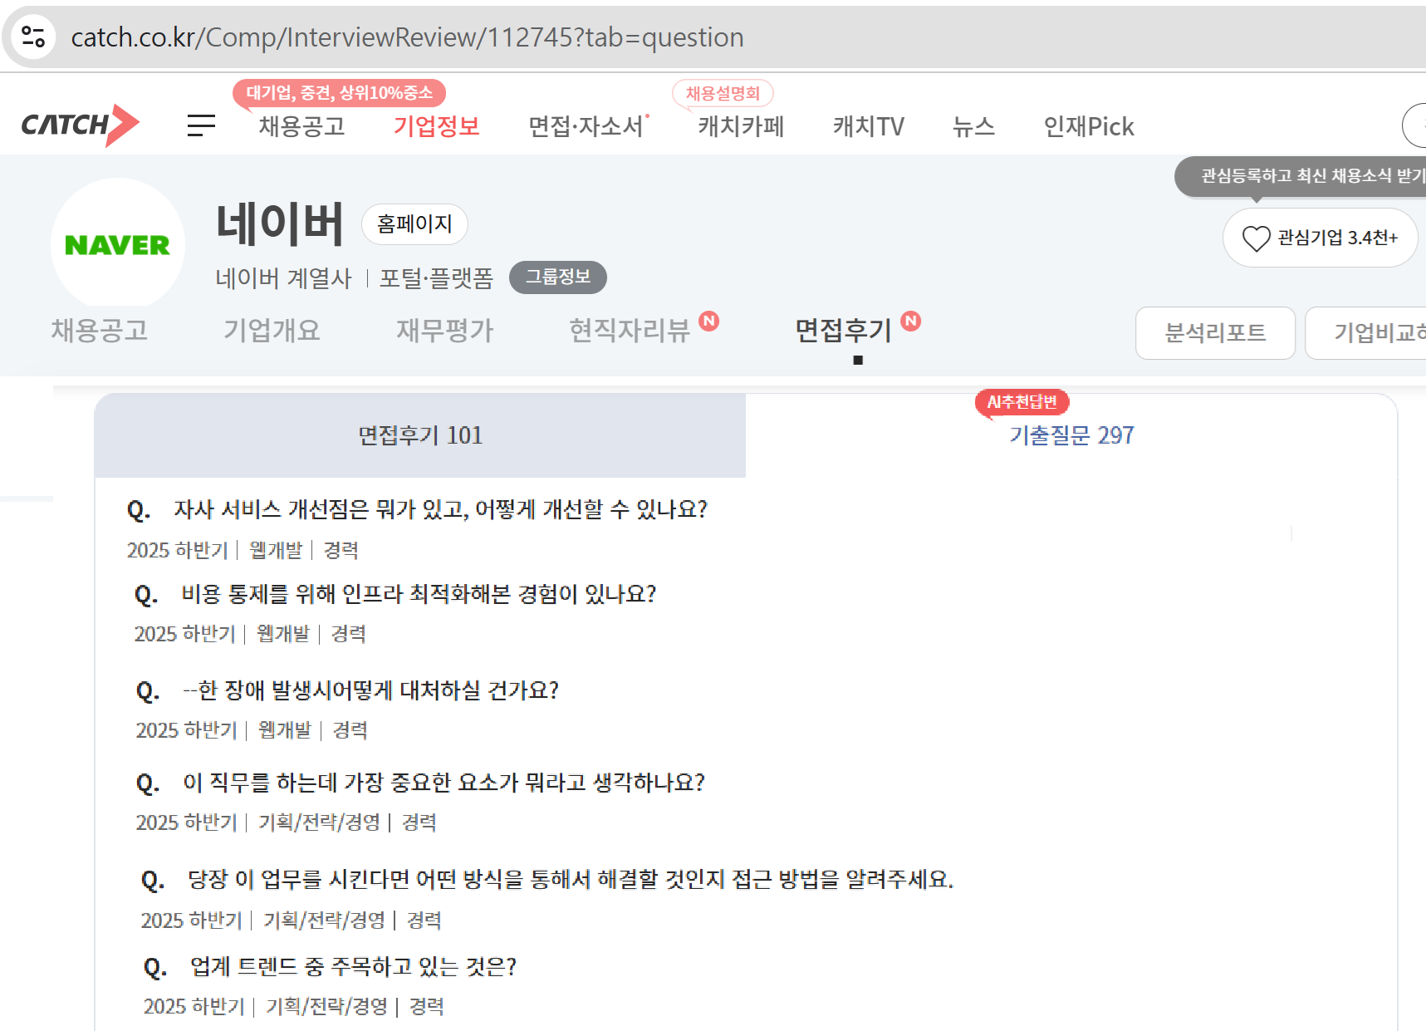
IV. CommitJob 시연 및 로그
참고4. catch.co.kr 네이버 기출질문

